Slide 1
BÀI 3: NHIỀU HƠN, ÍT HƠN, BẰNG NHAU (TIẾT 2)

Slide 2
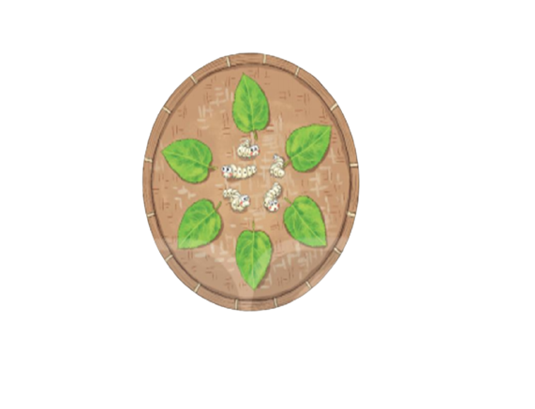

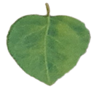
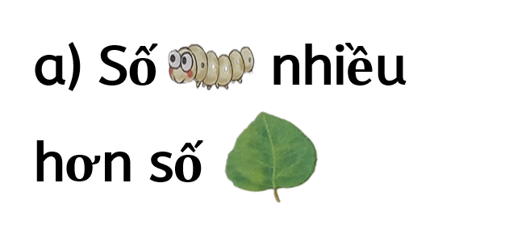
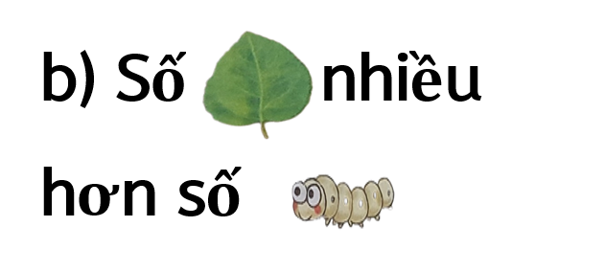
Bài 1: Câu nào đúng
2
1
3
4
5

Slide 3
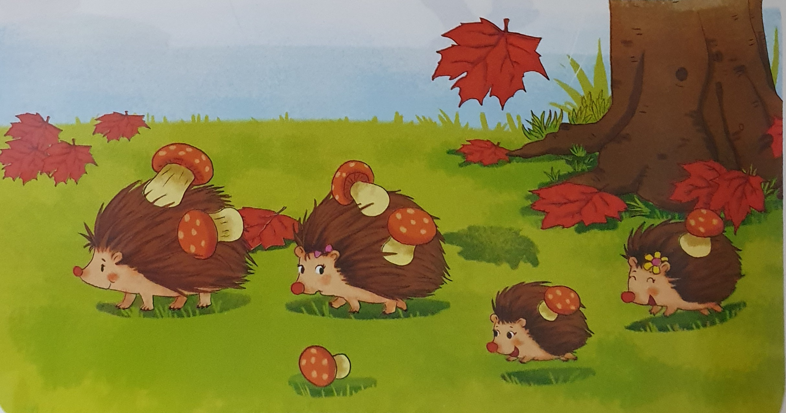
Bài 2: Số nấm nhiều hơn hay số nhím nhiều hơn
Bài 2: Số nấm nhiều hơn số nhím
1
3
2
4
6
1
2
4
5
3
7

Slide 4
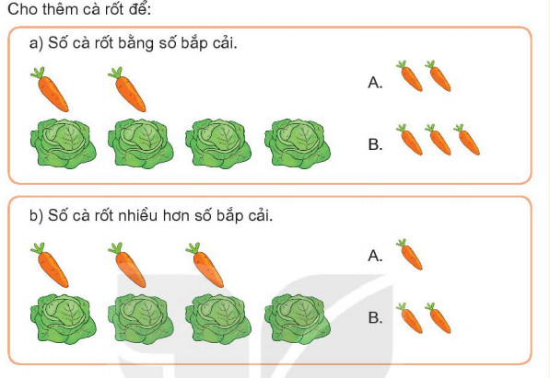
Bài 3: Câu nào đúng?

Slide 5
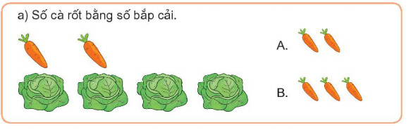

1
2
3
4
1
2
3
4

Slide 6
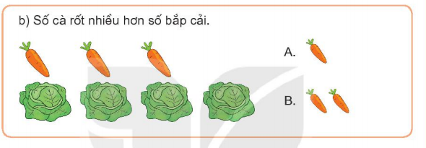
1
2
3
4
1
2
3
4

Slide 7
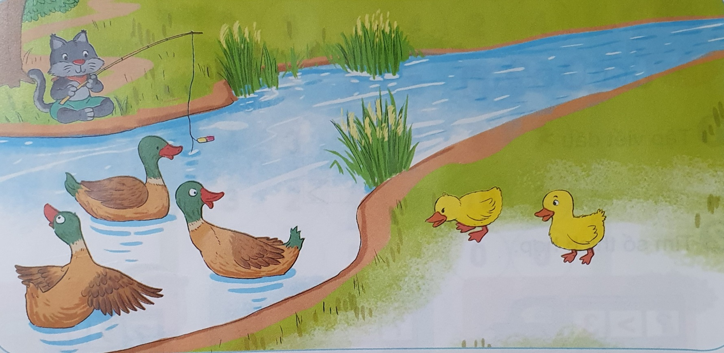
Bài 4: Câu nào đúng?

Slide 8

Số vịt dưới nước và số vịt trên bờ?
a) Số vịt dưới nước nhiều hơn số vịt trên bờ
2
1
3
1
2

Slide 9

Số vịt trên bờ và số mèo?
b) Số vịt trên bờ ít hơn số mèo
1
2
1
2

Slide 10
Số mèo và số vịt?
c) Số mèo bằng số vịt
1
4
2
5
3
1

Slide 11
a) Số vịt dưới nước nhiều hơn số vịt trên bờ
a) Số vịt dưới nước nhiều hơn số vịt trên bờ
b) Số vịt trên bờ nhiều hơn số mèo
b) Số vịt trên bờ ít hơn số mèo
c) Số mèo ít hơn số vịt
c) Số mèo bằng số vịt

Slide 12

“ 1 góc vườn có 4 con bướm bướm và có 4 bông hoa. Hỏi số hoa ít hơn, nhiều hơn hay bằng số bướm? ”

Slide 13


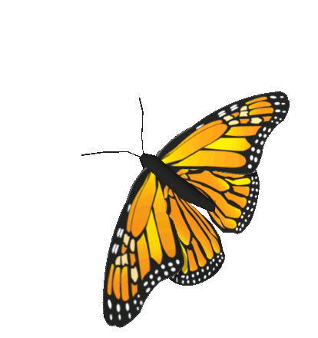
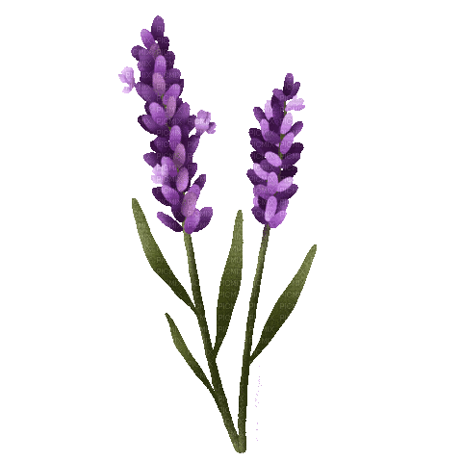


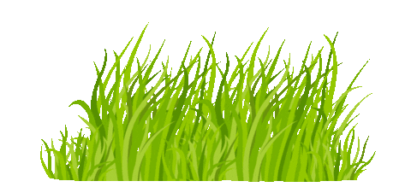

Số bông hoa và số con bướm là bằng nhau

Slide 14


